Slide 1



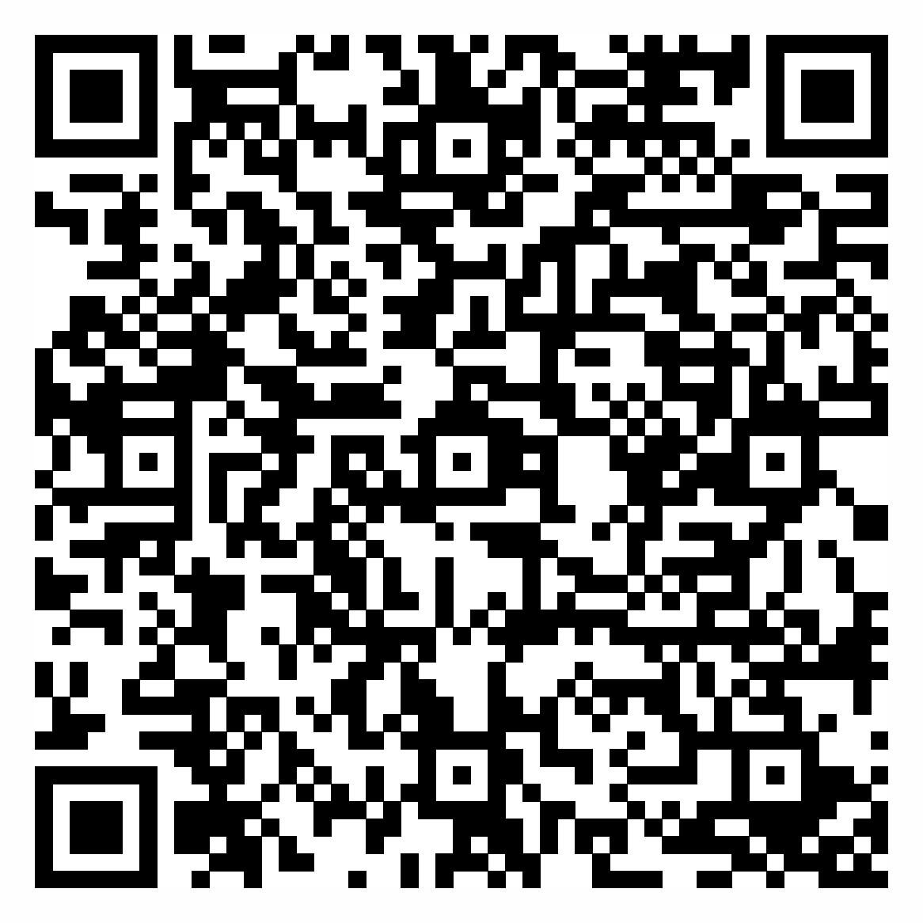
ВІДКРИТА
ЗУСТРІЧ
Деревообробні та меблеві технології
Ідентифікатор: 85706753202 23/02/2022 15:00
Пароль: 2022

